Slide 1







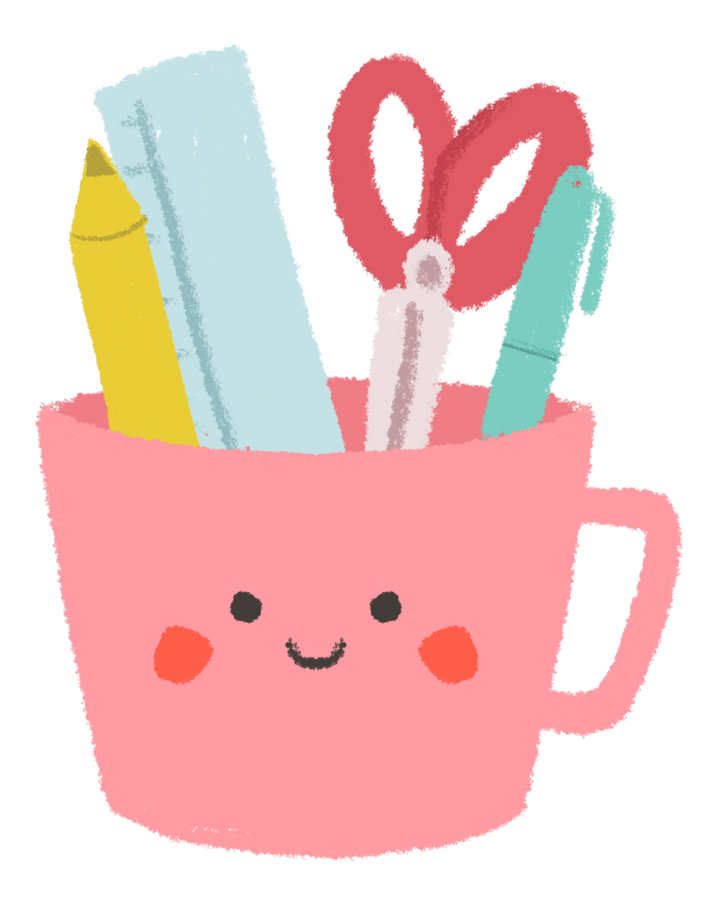

ASÍ NOS CUIDAMOS EN EL AULA
Escuchar a mis profesores
No gritar en clases
Mantener limpio
mi lugar
Jugar sin pelear
Ser puntual

Slide 2



























REGLAS DEL
AULA
ESCUCHAR
Escuchar a mis Seños y compañeros
HABLAR CON RESPETO
Hablamos sin gritar en el aula
MANTENER LIMPIO MI LUGAR
Mantenemos limpio y ordenado nuestro lugar
JUGAR SIN PELEAR
Jugamos y compartimos sin pelear
PARTICIPAR
Levantamos la mano para hablar

Slide 3





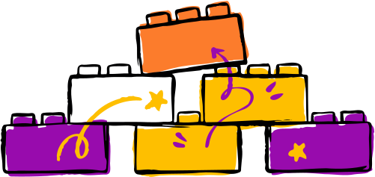
NORMAS DE CONVIVENCIA
1️⃣ Escuchamos cuando alguien habla
2️⃣ Levantamos la mano para hablar
3️⃣ Nos tratamos con respeto
4️⃣ Cuidamos el aula y los materiales
5️⃣ Jugamos y trabajamos sin pelear
6️⃣ Llegamos a tiempo y cumplimos las consignas
7️⃣ Nos ayudamos y trabajamos en equipo

Slide 4









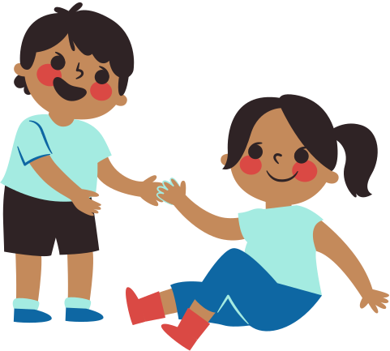



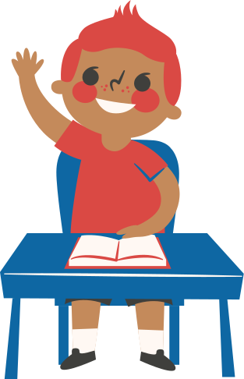
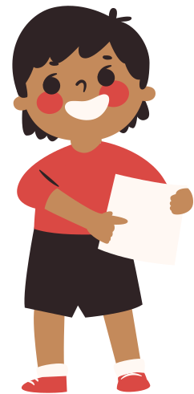





REGLAS DEL
SALÓN
Mantengamos
el salón ordenado.
Ayudemos a los demás siempre que podamos.
Ordenemos cada cosa en su lugar.
Todos demos lo mejor de nosotros.
Hablemos con la maestra si tenemos un inconveniente.

